Slide 1



ШКОЛА, В КОТОРОЙ УСПЕШЕН КАЖДЫЙ !
Количество учащихся
133
Количество
классов
11
«В школе созданы
все условия для обучения, интеллектуального
и творческого развития учащихся»
Количество педагогических работников
22
Количество технических работников
16
по итогам 2024 года коллектив учреждения образования удостоен диплома 3 степени в номинации «Лучшее учреждение общего среднего образования, расположенное в сельской местности» (в 2023 году – диплом 2 степени, 2022 году - диплом 1 степени, 2021 и 2020 года – дипломы 3 степени)
Государственное учреждение образования
«Неманицкая средняя школа Борисовского района»

Slide 2
От уровня профессионализма педагогических кадров напрямую зависит качество работы учреждения
.
Высшее педагогическое образование
18 (81,8%)
Высшая и первая квалификационная категория
17 (77,3%)
Среднее специальное
3 (18,2%)
Вторая квалификационная категория 2(9%)
Без категории
3 (13,6)
Государственное учреждение образования
«Неманицкая средняя школа Борисовского района»

Slide 3
Совершенствование образовательного процесса
Организовано проведение
28 факультативных занятий
Открыты 4 группы дополнительных платных услуг
7,5 средний бал учебных достижений
75,8% высокий и достаточный уровень учебных достижений
67% поступление в УВО
Функционирует
2 класса
профессионольной направленности
(аграрный и педагогический),
32 учащихся
изучают предметы на повышенном уровне.
1 диплом второго этапа республиканской олимпиады;
8 дипломов районной олимпиады по учебным предметам;
6 дипломов областного уровня
Государственное учреждение образования
«Неманицкая средняя школа Борисовского района»

Slide 4
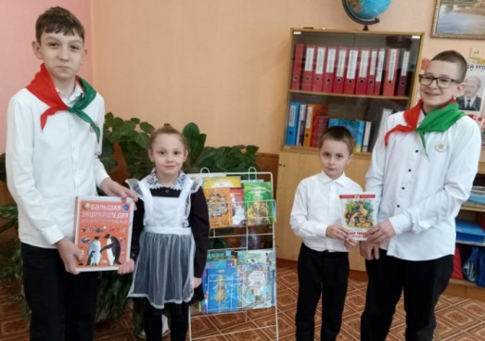
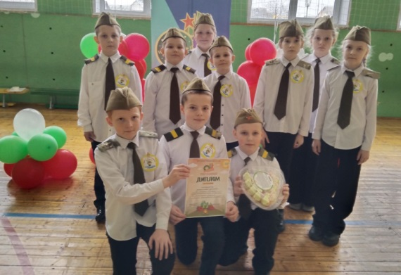
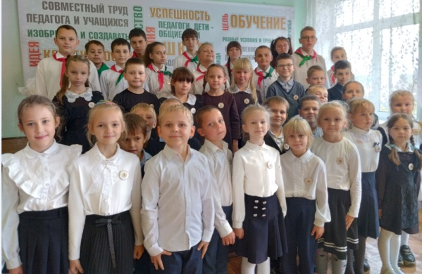
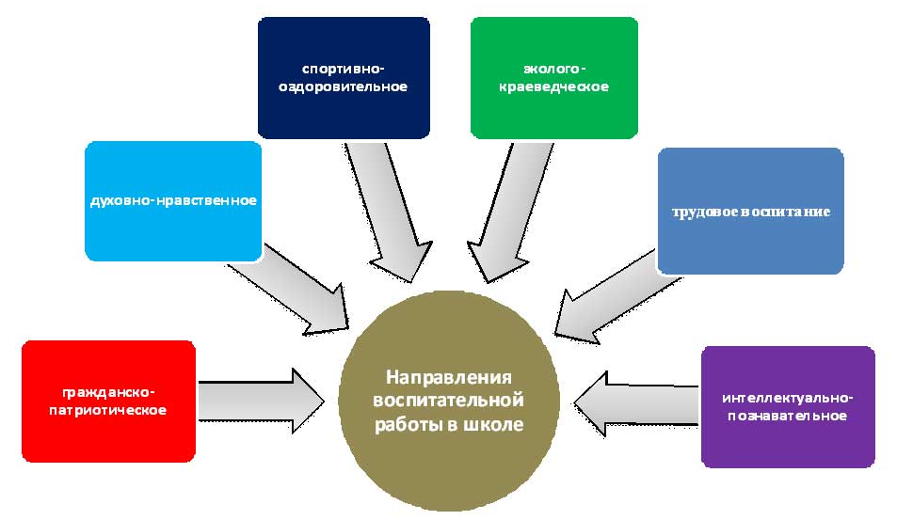
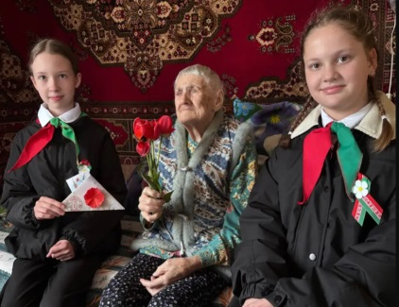
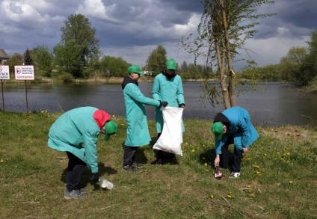
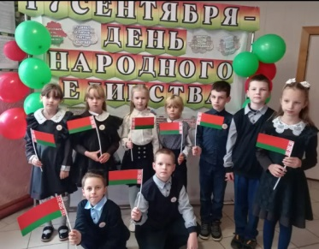
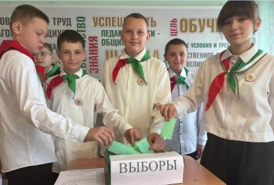
В учреждении образования сформировано многоуровневое и управляемое воспитательное пространство
Государственное учреждение образования
«Неманицкая средняя школа Борисовского района»

Slide 5

Воспитание личности
Педагогический проект «Формирование гражданско-патриотических компетенций
средствами поисково-исследовательской деятельности»
1 Место
«Лучшая пионерская дружина»
62 диплома различных уровней
Лучшая первичная организация
ОО «БРСМ»
100% учащихся состоят в детских и молодёжных организациях
Проект
«Зелёные школы»
Межведомственный проект
«Школа- территория здоровья»
Государственное учреждение образования
«Неманицкая средняя школа Борисовского района»

